Slide 1
Закупка у единственного поставщика по 44-ФЗ в 2026 году

Slide 2
С 2026 года в сферу закупок, как государственных, так и коммерческих вступают в силу ряд важных изменений. Они касаются процедуры размещения закупок, требований к участникам, порядка заключения и исполнения контрактов, регулирования демпинга и ведения реестра. Эти инициативы направлены на дальнейшую цифровизацию и упрощение закупочной деятельности, а также повышение ее прозрачности и эффективности.

Slide 3
Как провести закупку у единственного поставщика по 44-ФЗ
Прежде чем заключить контракт с единственным поставщиком, запланируйте закупку и рассчитайте цену. Возможность осуществить закупку у едпоставщика и случаи таких закупок закреплены в части 1 статьи 93 Закона № 44-ФЗ. Выбор основания для такой закупки зависит от того, какие установлены ограничения, например от максимальной цены контракта, годового объема закупок, объекта закупки, а также от того, кто вправе стать едпоставщиком.
Заказчики до конца 2025 года вправе проводить закупки у едпоставщика, которого выберет Правительство, высший исполнительный орган субъекта или муниципалитета. Для собственных нужд власти Москвы могут определять допоснования для прямых закупок и порядок их проведения.

Slide 4
Как провести закупку у единственного поставщика по 44-ФЗ
Закупки у единственного поставщика показывают в плане-графике в составе особых закупок и как конкурентные — отдельными строками. Все зависит от основания для закупки. К примеру, закупку для участия в выставке по пункту 15 части 1 статьи 93 Закона № 44-ФЗ прописывают всегда отдельно. Закупки же до 600 000 руб. по пункту 4 части 1 статьи 93 Закона № 44-ФЗ включают в составе особых закупок.
Если хотите внести изменения в план-график, то нужно это сделать не позднее чем за один день до заключения контракта. Исключение – электронная закупка малого объема по части 12 статьи 93 Закона № 44-ФЗ. При проведении такой закупки изменения в план-график можно внести не позднее чем за один день до дня размещения в ЕИС извещения (ч. 9 ст. 16 Закона № 44-ФЗ).

Slide 5
Временные основания для закупок у едпоставщика
Временные основания для закупок по акту госвласти
Правительство, высший исполнительный орган субъекта или муниципалитет вправе принимать акты для закупок у единственного поставщика в ограниченных случаях (постановление от 10.03.2022 № 339). В 2025 году Правительство Москвы вправе предусмотреть дополнительные случаи и порядок проведения закупок для нужд города Москвы и его муниципальных образований ( ч. 2.3 ст. 15 Закона № 46-ФЗ).
В актах, которые принимают госорганы, указывают:
предмет контракта;
предельный срок, на который заключается контракт;
обязанность едпоставщика исполнять контракт лично или возможность привлечь к исполнению субподрядчиков или соисполнителей;
обязанность заказчика установить обеспечение исполнения контракта.
При закупках по временным основаниям действуют особенности (ч. 3 - 6 ст. 15 Закона № 46-ФЗ):
контракт нужно заключить до 31 декабря 2025 года включительно. В контракте сошлитесь на акт госоргана и приложите обоснование цены;
при планировании закупок и исполнении контрактов применяйте положения, которые касаются закупок по пункту 2 части 1 статьи 93 Закона № 44-ФЗ;
контракт включите в реестр контрактов в ЕИС. Для этого используйте основание по пункту 2 части 1 статьи 93 Закона № 44-ФЗ, а именно: «Осуществление закупки товаров, работ, услуг у единственного поставщика (подрядчика, исполнителя), определенного указом или распоряжением Президента Российской Федерации, либо в случаях, установленных поручениями Президента Российской Федерации, у поставщика (подрядчика, исполнителя), определенного постановлением или распоряжением Правительства Российской Федерации»;
при исполнении контрактов применяйте правила из части 13 и 14 статьи 94 Закона № 44-ФЗ. Документы не размещайте на официальном сайте ЕИС;
при закупках по временным основаниям не применяйте запреты, которые установлены в статьях 15,16,17 Закона о защите конкуренции.
Не позднее трех рабочих дней со дня, который следует за днем заключения контракта, направьте в контрольный орган уведомление о закупке. К уведомлению приложите копию контракта (п. 5 постановления № 339).

Slide 6
Расширение случаев применения закупок у единственного поставщика и их влияние на контрактную систему

Slide 7
Закупки у единственного поставщика, предусмотренные частью 1 статьи 93 Закона № 44-ФЗ, традиционно вызывают повышенный интерес, так как позволяют заказчикам минимизировать временные и организационные затраты на проведение конкурентных процедур.
С 1 июля 2026 года законодатель существенно расширил перечень оснований для таких закупок, стремясь повысить гибкость контрактной системы и оперативность удовлетворения государственных нужд.

Slide 8
Новые основания для закупок
  Одним из ключевых нововведений является включение в перечень оснований для закупок у единственного поставщика случаев, связанных с выполнением поручений Президента РФ или Правительства РФ. Эти изменения закреплены в новой редакции пункта 5.1 части 1 статьи 93 Закона № 44-ФЗ, которая допускает заключение контракта с единственным поставщиком на основании акта Президента РФ или Правительства РФ, если такие акты прямо предусматривают необходимость закупки у конкретного лица.
  Это нововведение направлено на ускорение реализации стратегически важных проектов, таких как инфраструктурные программы, обеспечение обороноспособности или ликвидация последствий чрезвычайных ситуаций.

Slide 9
Новые основания для закупок
  Примером практического применения подобных норм может служить закупка специализированного оборудования для государственных нужд, когда поставщик определяется на основании уникальности его продукции или статуса единственного производителя. Например, в судебной практике Верховного Суда РФ (Определение от 15.03.2023 № 305-ЭС22-19654) подчеркивается, что выбор единственного поставщика в таких случаях должен быть обоснован объективной необходимостью, а не субъективным предпочтением заказчика. !!! Суд указал, что закупка у единственного поставщика допустима, если иные способы закупки (конкурс, аукцион) нецелесообразны с точки зрения оперативности или уникальности поставляемого объекта.
  Кроме того, введены дополнительные основания, связанные с закупками для реализации крупных инвестиционных проектов, включенных в перечень, утвержденный Правительством РФ. Это касается, например, поставки уникальных технологий или оборудования, производимых ограниченным числом поставщиков. Такие закупки должны сопровождаться обоснованием в Единой информационной системе (ЕИС), включая указание на отсутствие альтернативных поставщиков.

Slide 10
Возможность нескольких закупок однородных товаров без ограничений с 1 января 2026 года
Одно из самых ожидаемых изменений — заказчикам разрешат проводить несколько малых закупок однородных или идентичных товаров, работ или услуг у единственного поставщика, причем даже в электронной форме.
Главное условие — соблюдение следующих ограничений:
не превышать годовой объём закупок, установленный для конкретного заказчика;
стоимость каждой закупки не должна превышать предельную цену контракта, допустимую для малых закупок.
Ранее подобные действия расценивались как искусственное дробление закупки, что могло привести к штрафам по результатам проверок. С 2026 года риск будет устранен, что особенно важно для муниципальных заказчиков и учреждений с низкими лимитами.

Slide 11
Контролеры больше не будут штрафовать заказчиков до 50 тыс. руб. за дробление малых закупок (ч. 4 ст. 7.30.1 КоАП). С 1 января 2026 года можно неоднократно закупать однородные или идентичные ТРУ по цене не выше пределов (подп. «г» п. 9 ст. 1 Закона от 26.12.2024 № 484-ФЗ).

Slide 12
С 2026 года в течение непродолжительного времени можно заключить несколько контрактов с одним предметом и с одним контрагентом. Количество закупок не ограничено. Главное условие – уложиться в лимиты цены и объем закупок в год, которые установлены в пунктах 4,5,28 части 1, части 12 статьи 93 Закона № 44-ФЗ.

Slide 13
Лимиты на малые закупки
Объект закупки по 44-ФЗ | Годовой объем закупок | Пределы цены одной закупки
Любые товары, работы, услуги (п. 4 ч. 1 ст. 93) | Есть два варианта лимитов объема закупок в год: 10 процентов СГОЗ, но не больше 50 млн руб.; до 2 млн руб. | До 600 тыс. руб.
Любые товары, работы, услуги для учреждений социальной сферы (п. 5 ч. 1 ст. 93) | Есть два варианта лимитов объема закупок в год: 50 процентов СГОЗ , но не больше 30 млн руб.; до 5 млн руб. | До 600 тыс. руб.
Лекарства для пациента по решению врачебной комиссии (п. 28 ч. 1 ст. 93) | - | До 1,5 млн руб.
Товары из каталога ТРУ и права на программы для ЭВМ и базы данных (ч. 12 ст. 93) | Не больше 100 млн руб. | До 5 млн руб.
Проанализируйте закупки, которые запланировали на 2026 год. Возможно, часть из них выгоднее провести у единственного поставщика, чтобы было больше времени на подготовку более сложных закупок. При необходимости внесите корректировки в план-график.

Slide 14
Возможность нескольких закупок однородных товаров без ограничений с 1 января 2026 года
ВС РФ вновь поддержал прокуратуру в споре об искусственном дроблении закупки
Градостроительный комитет заключил 11 контрактов на поставку систем затемнения окон по правилам малых закупок у единственного поставщика. Цена каждой сделки – не выше 600 тыс. руб. Товар приняли и оплатили на общую сумму более 6 млн руб.
Прокуратура выявила признаки искусственного дробления закупки и потребовала признать контракты недействительными.
Апелляция и кассация удовлетворили иск и обязали поставщика вернуть деньги. При оценке ситуации учли такие обстоятельства:
идентичный предмет. Заказчик приобретал товары со сходными характеристиками для выполнения одних и тех же функций;
единая хозяйственная цель. Сделки заключались для оснащения конкретной школы, приобретателем было одно лицо;
одинаковый объем прав и обязанностей сторон контрактов.
Суды отметили: единую сделку искусственно раздробили, чтобы формально соблюсти ограничения и избежать конкурентных процедур. Такие действия не соответствуют целям введения Закона N 44-ФЗ.
⚖️ ВС РФ не стал пересматривать дело (Определение ВС РФ от 05.11.2025 N 308-ЭС25-10662)

Slide 15
Начинают эксперимент с закупками на маркетплейсах
Правительству поручили начать эксперимент с закупками школ и колледжей. В рамках эксперимента организации общего и среднего профессионального образования смогут закупать товары на маркетплейсах. К участию допустят цифровые платформы коммерции, которые имеют инфраструктуру для доставки более чем в половине регионов страны: Озон, Вайлдберриз и др.
Соответствующие изменения внесут в Закон № 44-ФЗ до 15 декабря 2025 года. Такие поручения дал Правительству Президент.
С 1 сентября 2025 года в Рязанской области уже действует пилотный проект с закупками образовательных учреждений. В нем участвуют свыше 50 учебных заведений, которые закупают канцтовары, мебель, учебное оборудование на маркетплейсе. Опыт использования цифровых платформ признали успешным. Механизм доработают и распространят его на большее число заказчиков.
Поручение Президента от 01.11.2025

Slide 16
Начинают эксперимент с закупками на маркетплейсах
В рамках эксперимента закупки смогут проводиться на цифровых площадках, обеспечивающих доставку товаров более чем в половине регионов страны. Реализацией проекта займется правительство РФ совместно с комиссией Госсовета по направлению «Эффективная и конкурентная экономика» при участии ВЭБ. РФ и других цифровых платформ.
Для реализации эксперимента президент поручил внести изменения в законодательство, включая Федеральный закон № 44-ФЗ «О контрактной системе в сфере закупок товаров, работ, услуг для обеспечения государственных и муниципальных нужд». Планируется, что новый режим начнет действовать с 1 января 2026 года.

Slide 17
Павел Малков: «В пилотном проекте по малым госзакупкам через цифровые платформы уже более 50 школ и колледжей Рязанской области».
Губернатор Павел Малков отметил, что цифровая платформенная экономика позволяет сократить расстояние между поставщиком и потребителем, государство должно использовать эти возможности. «Активно двигаемся в сторону платформенной экономики. Это новые возможности абсолютно для всех. Закупки для государственных нужд с использованием цифровых платформ – часть платформенной экономики.
«С 1 сентября мы запустили пилотный проект по малым госзакупкам для учреждений образования. В нем уже более 50 школ и колледжей, – сказал Павел Малков».
«– Нужно доработать этот механизм для того, чтобы на платформе можно было комфортно купить все необходимое для государства, не только для системы образования. Определенный набор инструментов есть, но его недостаточно. Нужна специализированная площадка для органов власти. Нужны решения по техническим вопросам: подписание госконтрактов и обоснование их цен, реализация национального режима, специальные аналитика, отчетность и так далее. Огромный бюрократический аппарат, который работает на госзакупках, будет не нужен благодаря помощи цифровых платформ. Этот процесс уже идет. Есть отдельное поручение Президента об экспериментальном режиме госзакупок. Необходимо доработать нормативно-правовую базу и попробовать новые решения. На площадке комиссии Госсовета РФ по направлению «Эффективная и конкурентная экономика» активно занимаемся проработкой рекомендаций. Регионы в этом очень заинтересованы».
Губернатор напомнил о том, что Рязанская область в настоящее время реализует пилотный проект в этом направлении. С 1 сентября работает экспериментальный режим по «малым закупкам» через маркетплейсы в сфере образования. Проведен ряд тестовых закупок канцтоваров, мебели, учебного оборудования.
Павел Малков подчеркнул, что серьезных недостатков в таком способе закупок не выявлено, а вот преимуществ много, в их числе скорость, удобство, снижение издержек и экономия бюджетных средств. Весь процесс от закупки до поставки занимает от 3 до 6 дней. Важное преимущество – дополнительный контроль качества со стороны платформы.

Slide 18
Единый каталог товаров для закупок у единственного поставщика: Правительство утвердило эксперимент до 31 марта 2026 года
С 1 октября 2025 года в России начался важный эксперимент, который может кардинально изменить подход к осуществлению малых закупок у единственного поставщика. Правительство РФ своим распоряжением от 29.09.2025 № 2710-р инициировало пилотный проект по созданию и ведению единого каталога, содержащего описания товаров конкретных товарных знаков, марок и моделей.
Этот проект направлен на систематизацию и упрощение закупочных процедур, осуществляемых в соответствии с пунктами 4 и 5 части 1 статьи 93 Закона № 44-ФЗ.
Эксперимент продлится до 31 марта 2026 года, и его результаты могут лечь в основу постоянной работы системы госзаказа.

Slide 19
Правовая основа и цели эксперимента
Основным документом, регулирующим проведение эксперимента, является Распоряжение Правительства РФ от 29 сентября 2025 года № 2710-р . Данное распоряжение официально опубликовано и вступает в силу с 1 октября 2025 года.
Ключевые цели эксперимента:
Реализация Концепции совершенствования закупок товаров, работ, услуг для обеспечения государственных и муниципальных нужд малого объема .
Подготовка согласованной модели формирования, ведения и использования единого каталога конкретных товаров .
Отработка механизмов сбора и обработки информации, подлежащей включению в единый каталог .
Эксперимент призван решить проблему фрагментации существующих систем, когда различные информационные ресурсы работают по своим правилам, что усложняет процесс закупок для малого бизнеса и госзаказчиков .

Slide 20
Что представляет собой единый каталог?
Единый каталог конкретных товаров – это система, которая будет содержать детализированные описания введенных в гражданский оборот товаров с привязкой к конкретному товарному знаку, марке и модели . В отличие от существующего Каталога товаров, работ, услуг (КТРУ), новый каталог будет оперировать более конкретными товарными позициями, что исключит двусмысленность при формировании заказа.
Техническая основа и интеграция:
Ведение каталога будет осуществляться на базе портала народных художественных промыслов .
Система должна быть интегрирована с ключевыми государственными информационными системами: Государственной информационной системой промышленности (ГИСП), Единой информационной системой в сфере закупок (ЕИС) и Единым агрегатором торговли (ЕАТ) .
Для обмена данными будут использоваться единые XML-форматы, что обеспечит совместимость и бесперебойное взаимодействие систем .

Slide 21
Участники пилотного проекта
Эксперимент предполагает участие широкого круга лиц и организаций.
Обязательные участники:
Министерство промышленности и торговли РФ
Министерство финансов РФ
Федеральное казначейство
Федеральное агентство по техническому регулированию и метрологии (Росстандарт)
АО «Единый каталог товаров, работ и услуг», назначенное оператором системы на безвозмездной основе .
Участники на добровольной основе:
Операторы электронных площадок из перечня 44-ФЗ
Производители товаров
Участники закупок
Субъекты Российской Федерации, имеющие собственные системы автоматизации закупок .

Slide 22
Ключевые задачи и ожидаемые результаты
На период эксперимента поставлены амбициозные, но достижимые задачи.
Ключевые задачи:
Апробация технологии ведения единого каталога.
Отработка взаимодействия с ГИСП, ЕИС и ЕАТ .
Плановые результаты к 31 марта 2026 года:
Заключение не менее 20 государственных контрактов с использованием позиций нового каталога.
Создание не менее 100 позиций в каталоге по запросам производителей.
Включение в каталог не менее 80% позиций планшетных компьютеров (код ОКПД2 26.20.11.130) из реестра российской промышленной продукции ГИСП.
Формирование реестра уникальных идентификационных номеров товаров, работ, услуг .

Slide 23
Практическое значение для заказчиков и поставщиков
Внедрение единого каталога сулит значительные преимущества для всех участников контрактной системы.
Для заказчиков (государственных и муниципальных учреждений):
Существенное упрощение процедуры описания товара. Достаточно выбрать конкретную позицию из каталога, а не составлять сложное техническое задание.
Повышение прозрачности. Снижаются риски ошибок и злоупотреблений, так как описание товара стандартизировано.
Автоматизированное сравнение предложений. Система позволит автоматически находить наилучшие предложения поставщиков .
Для поставщиков и производителей:
Упрощение участия в закупках. Четкие и понятные требования к товарам снижают барьер для входа.
Новые каналы сбыта. Возможность разместить свои товары в едином каталоге, чтобы о них узнали заказчики по всей стране.
Снижение административной нагрузки. Унифицированные процедуры упрощают процесс подачи предложений .

Slide 24
Практическое значение для заказчиков и поставщиков
Таблица: Сравнение преимуществ новой системы
Для заказчиков | Для поставщиков
✅ Стандартизация описания товаров | ✅ Понятные и единые требования к товарам
✅ Автоматизация поиска и сравнения | ✅ Упрощение процедуры участия в закупках
✅ Снижение рисков ошибиться | ✅ Новые возможности для продвижения своей продукции
✅ Прозрачность и контроль | ✅ Снижение административных затрат

Slide 25
Перспективы развития и заключение
Эксперимент, запущенный Распоряжением № 2710-р, – это первый, но важный шаг на пути к созданию современной и эффективной системы малых закупок. В случае его успешного завершения Минпромторг России совместно с заинтересованными ведомствами представит в Правительство доклад с оценкой результатов .
В перспективе рассматривается:
Обязательное использование каталога для всех закупок малого объема.
Распространение механизма на другие сферы закупок.
Создание цифровых паспортов единичных ресурсов и сервисов для производителей .
Заключение
Запуск эксперимента по единому каталогу товаров для закупок у единственного поставщика – это своевременная и нужная инициатива.
Она направлена на цифровизацию и оптимизацию процессов, которые долгое время оставались сложными и разрозненными.
Успешная реализация этого проекта позволит создать по-настоящему конкурентную и прозрачную среду для малого бизнеса в сфере госзаказа, обеспечив государственным и муниципальным заказчикам доступ к лучшим товарам по конкурентным ценам.

Slide 26
Сделки с единственным поставщиком и закупки лекарств: ряд правил предложено продлить на 2026 год
По проекту заключать госконтракты с единственным поставщиком для федеральных, региональных и муниципальных нужд в дополнительных случаях заказчики смогут до 31 декабря 2026 года включительно (п. 1 проекта изменений). Сейчас это можно делать до 31 декабря 2025 года включительно.
Срок действия временного правила о применении преимущества к лекарствам из перечня стратегически значимых продлят по 30 июня 2026 года включительно (пп. "в" п. 3 проекта изменений). Пока оно действует для закупок, которые объявят по 31 декабря 2025 года включительно.
Перенос связан с тем, что Правительству нужно утвердить порядок формирования перечня стратегически значимых лекарств и сам перечень — это запланировано на весну–лето 2026 года

Slide 27
Когда заключать контракты с едпоставщиком в электронной форме через ЕИС

Slide 28
Контракты с едпоставщиком по пунктам 2 (кроме случаев, когда условие о заключении контракта без использования ЕИС указано в актах Президента и Правительства), 6, 6.1,11, 12, 54 и 55 части 1 статьи 93 Закона № 44-ФЗ с 2025 года заказчики обязаны заключать через ЕИС (ч. 14 ст. 93 Закона № 44-ФЗ).
В следующем слайде, в таблице показали когда заказчик обязан, а когда вправе подписать электронный контракт с едпоставщиком. Красный цвет ячейки – заказчик должен заключить цифровой контракт. Голубой цвет – заказчик вправе заключить контракт в электронном виде. Зеленый – контракт заключают на бумаге без ЕИС.

Slide 29
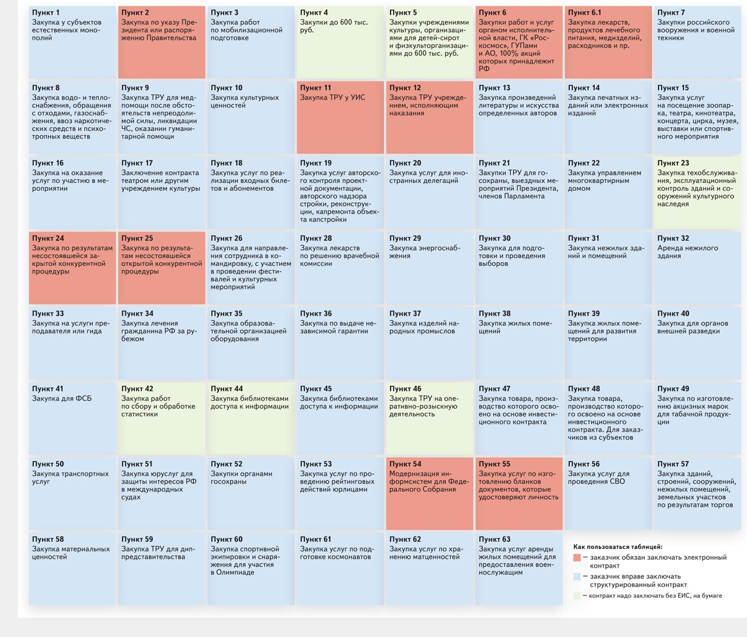

Slide 30
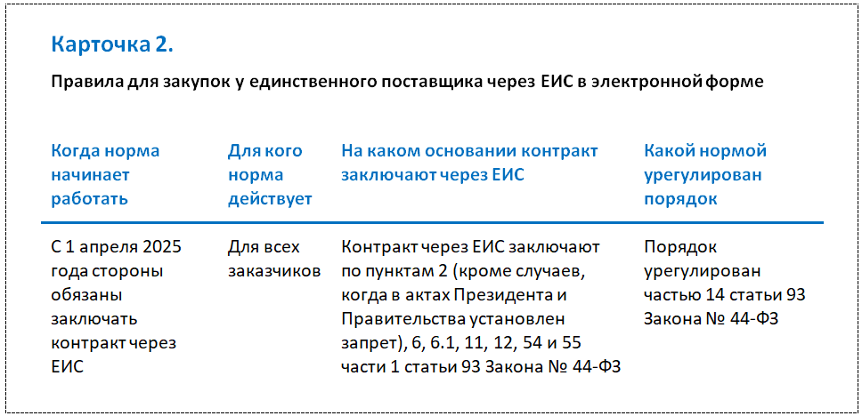

Slide 31
Чтобы заключить контракт с едпоставщиком через ЕИС с 1 июля 2025 года, учитывайте следующие правила:
Сформируйте проект контракта в ЕИС .
Направьте проект контракта едпоставщику.
Подпишите контракт.
Сформируйте сведения о цифровом контракте.

Slide 32
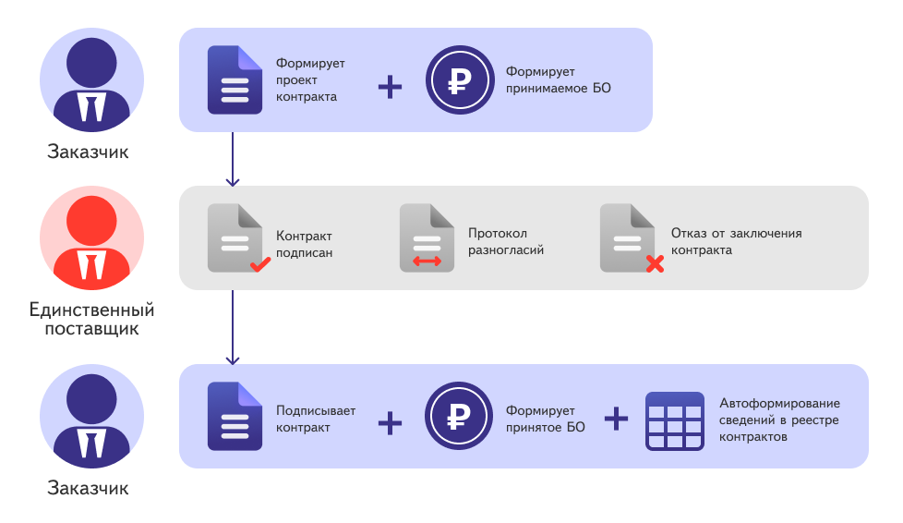
Схема. Как заключить цифровой контракт с едпоставщиком
При проведении закупки у едпоставщика и подписании электронного контракта оба контрагента работают в личных кабинетах ЕИС. Общий процесс заключения цифрового контракта с единственным поставщиком показали на схеме.

Slide 33
Цифровой едпоставщик: правила работы – 2025
Нельзя признать участника закупки уклонившимся. Положения о признании участника закупки уклонившимся (ч. 6 ст. 51 Закона № 44ФЗ) не применяются при заключении в 2025 году цифрового контракта с единственным поставщиком. Часть 8 статьи 3 Закона № 484-ФЗ.
Не ограничено количество протоколов разногласий. Количество протоколов разногласий, которые можно сформировать, подписать и разместить в ЕИС, не ограничено (п. 2 ч. 3 ст. 51 Закона № 44ФЗ). В протоколе разногласий поставщик указывает положения проекта цифрового контракта, с которыми не согласен. Часть 8 статьи 3 Закона № 484ФЗ.
Участник может отказаться от заключения контракта. Участник закупки вправе подписать и разместить в ЕИС отказ от заключения контракта. Часть 8 статьи 3 Закона № 484ФЗ.
Заказчик может отказаться от заключения контракта. Заказчик вправе сформировать и разместить в ЕИС протокол об отказе от заключения контракта. Часть 8 статьи 3 Закона № 484ФЗ.
Есть автоотказ от заключения контракта. Если участник закупки в течение пяти рабочих дней не подписал проект контракта или не направил протокол разногласий, сработает автоотказ от заключения контракта.
Срок оплаты контракта – семь дней. Срок оплаты цифрового контракта с едпоставщиком – не более семи рабочих дней с даты подписания документа о приемке (ч. 13.1 ст. 34 Закона № 44ФЗ). В случае с бумажным едпоставщиком на оплату допускается 10 рабочих дней.
Работают правила электронного актирования. К цифровым контрактам с едпоставщиком применяются правила электронной приемки товаров, работ, услуг (ч. 13, 14 ст. 94 Закона № 44ФЗ).

Slide 34
Информацию по контрактам с единственным поставщиком по пунктам 1, 8, 22 и 29 части 1 статьи 93 Закона № 44-ФЗ заказчик вправе формировать без применения ЕИС, за исключением цены контракта и идентификационного кода закупки. При этом в проект контракта включите дополнительные условия:
полное и сокращенное наименование, реквизиты счета единственного поставщика;
реквизиты счета платежного или банковского агента, который действует по поручению единственного поставщика.

Slide 35
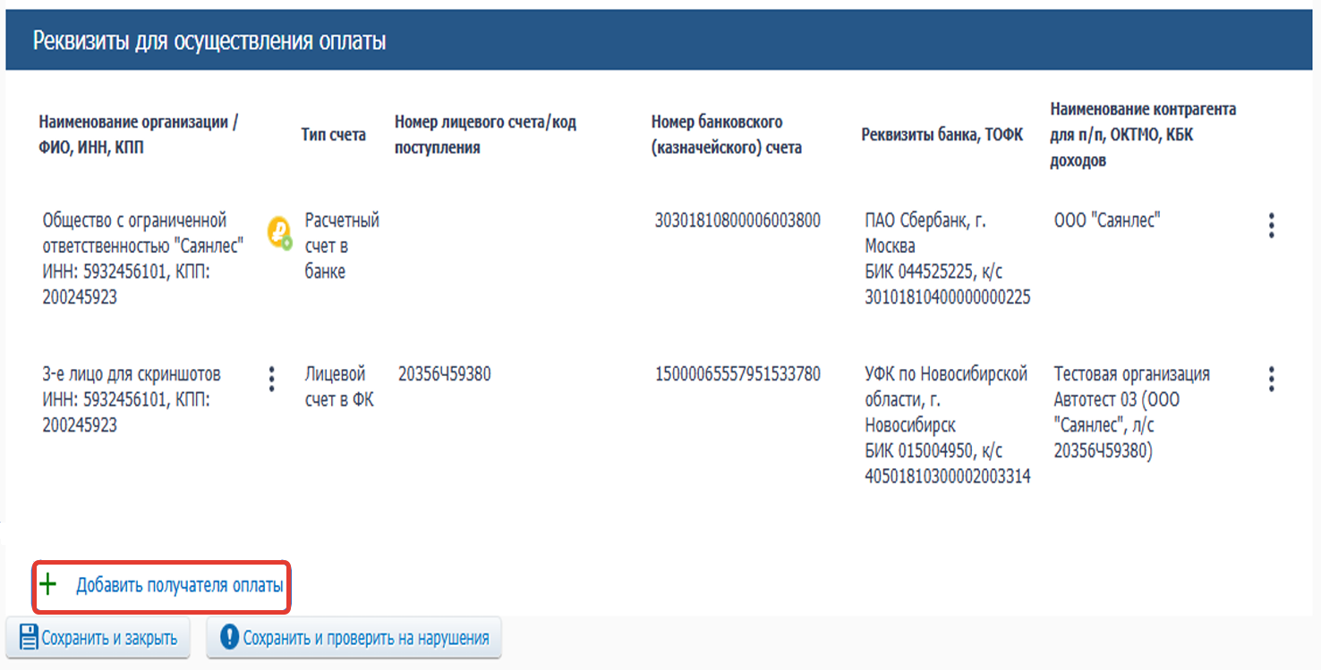
В цифровом контракте реализовали возможность указать платежные реквизиты третьих лиц
Теперь блок «Реквизиты счета поставщика» переименован в «Реквизиты для осуществления оплаты», в котором доступна кнопка «Добавить получателя оплаты».

Slide 36
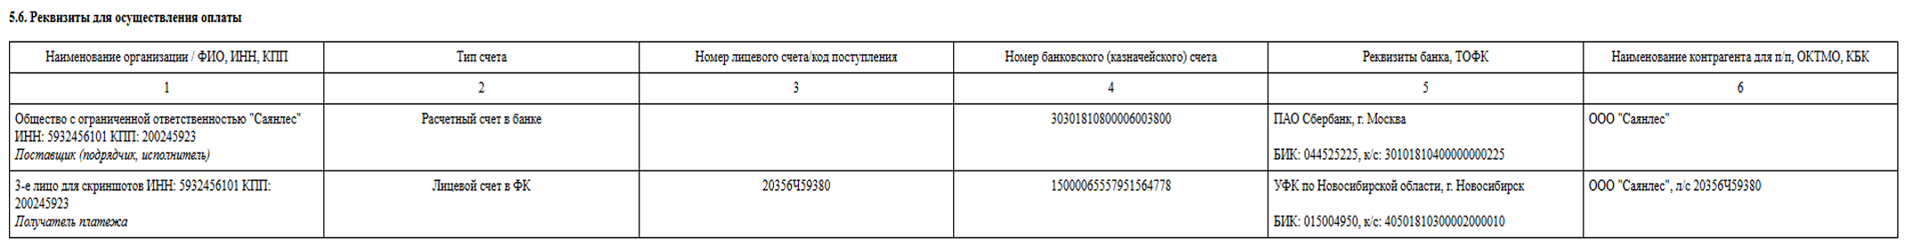
В цифровом контракте реализовали возможность указать платежные реквизиты третьих лиц
В печатной форме в блоке «Реквизиты для осуществления оплат» в первой строке отображаются заполненные реквизиты счета поставщика, во второй строке – заполненные реквизиты счета получателя платежа.

Slide 37
Контракты по пунктам 4,5,23,42,44 и 46 части 1 статьи 93 Закона № 44-ФЗ заказчики смогут заключать через ЕИС с 1 июля 2026 года (ч. 14 и 15 ст. 8 Закона № 360-ФЗ).
Контракты по основаниям части 1 статьи 93 Закона № 44-ФЗ, не указанным выше, заказчик не обязан, но вправе заключать через ЕИС.

Slide 38
Как применять нацрежим в закупках у единственного поставщика

Slide 39
Запрет закупок иностранной продукции применяют при любом способе закупки – как конкурентном, так и неконкурентном. Ограничение и преимущество применяют в электронных малых закупках по части 12 статьи 93 Закона № 44-ФЗ, и не применяют в бумажных закупках у единственного поставщика.

Slide 40
Запрет закупок иностранной продукции
Учитывайте запрет, когда проводите электронную и бумажную закупку у единственного поставщика. Данный механизм применяют при любом способе закупки – как конкурентном, так и нет. Исключений для закупок у едпоставщика нет.
Обязанность применять запрет закупок иностранной продукции прямо закреплена в подпункте «б» пункта 1 части 4 и подпункте «б» пункта 1 части 5 статьи 14 Закона № 44-ФЗ.

Slide 41
Ограничение закупок иностранной продукции
Применяйте ограничение , когда проводите электронную закупку у единственного поставщика. В бумажных малых закупках механизм не применяют (подп. «а» п. 2 ч. 4, п. 2 ч. 5 ст. 14 Закона № 44-ФЗ).
В бумажной закупке у едпоставщика заявок нет, а в электронной закупке – есть. То есть в электронной малой закупке нужно применять ограничение, а в бумажной – нет.
В положениях закона, которыми руководствуются заказчики, когда устанавливают ограничение, нет привязки к конкретному способу закупки. При этом в законе сказано, что заказчик отклоняет все предложения с иностранной продукцией, если на участие подана заявка с российскими ТРУ.

Slide 42
Ситуация
Применять ли ограничение в закупках по пункту 4 части 1 статьи 93 Закона № 44-ФЗ
Нет, не применяйте. Ограничение, предусмотренное постановлением № 1875, не применяется в бумажных закупках по пункту 4 части 1 статьи 93 Закона № 44-ФЗ (пп. «а» п. 2 ч. 4, п. 2 ч. 5 ст. 14 Закона № 44-ФЗ, п. 4.2 письма Минфина от 31.01.2025 № 24-01-06/8697).
Механизм ограничения предполагает наличие заявок на участие в закупке и их отклонение при определённых условиях. При этом подача заявок участниками в бумажных закупках по пунктам 4 или 5 части 1 статьи 93 Закона № 44-ФЗ не предусмотрена. Поэтому при проведении таких закупок ограничение не может быть применено. При этом запрет применяют при любом способе закупки – как конкурентном, так и неконкурентном.

Slide 43
Преимущество российским товарам
Не применяйте преимущество, когда проводите бумажную закупку у едпоставщика. Данный механизм применяют в закупках, содержащих этап – присвоение порядковых номеров заявкам. В бумажных закупках у единственного поставщика такого этапа нет (подп. «а» п. 3 ч. 4 подп. «а» п. 3 ч. 5 , ст. 14 Закона № 44-ФЗ).
В положениях закона прописано, что заказчик предоставляет приоритет в 15 процентов заявкам, содержащим предложение о поставке продукции только российского происхождения. В бумажной закупке у едпоставщика заявок нет, а в электронной закупке – есть. То есть в электронной малой закупке нужно применять преимущество.

Slide 44
Квотирование
Квотирование оставили только для отдельных категорий заказчиков по Закону № 223-ФЗ. Заказчики по 44-ФЗ по итогам года до 1 февраля года, следующего за отчетным, должны публиковать в ЕИС отчет об объеме закупок российской продукции. Выполнять минимальную долю закупок отечественных товаров больше не нужно (ч. 6 ст. 14 Закона № 44-ФЗ).

Slide 45
Закупки в новых регионах России

Slide 46
Переходный период: кто и как может работать
Переходный период — это термин, обозначающий определенный отрезок времени, в течение которого в новых регионах действуют особые правила проведения госзакупок. Регламенты, отличные от регламентов 44-ФЗ и 223-ФЗ, направлены на адаптацию системы приобретения товаров, работ или услуг к условиям:
Донецкой Народной Республики.
Луганской Народной Республики.
Запорожской области.
Херсонской области.
В 2025 году в новых регионах введено военное положение, и законодательство о закупках используется с учетом особых условий. С помощью переходного периода государство обеспечивает стабильность и непрерывность закупочных действий в новых субъектах.

Slide 47
Особые условия закупок в новых регионах
Законы о госзакупках работают в новых регионах, но на особых условиях. Постановление Правительства № 2559 от 31.12.2022 смягчило требования к заказчикам и их квалификации. Госучреждениям новых субъектов разрешено:
закупать у единственного поставщика без согласования с ФАС;
не соблюдать требования о нормировании, доле закупок у СМП и СОНКО;
не вводить механики нацрежима (ограничения и запреты);
не проводить общественное обсуждение закупок;
не устанавливать доптребования, обеспечение исполнения контракта и гарантийных обязательств;
размещать в ЕИС обязательные сведения и документы по возможности.
Срок действия льготного периода продлили: особые условия распространяются на закупки в Донецкой и Луганской народных республиках, Херсонской и Запорожской областях до конца 2025 года. После заказчикам и поставщикам этих территорий придется работать на общих условиях законов о госзакупках.

Slide 48
Закупки без торгов
Госучреждениям новых регионов разрешили закупать без проведения торгов у единственного поставщика по п. 9 ч. 1 ст. 93 44-ФЗ. Обычно по этому пункту заключают контракты в чрезвычайных ситуациях при условии согласования заказа с ФАС, а уведомление в ведомство направляют после подписания соглашения. На время действия особых условий дополнительные согласования не требуются.
Контракт заключают в любой форме в рамках гражданского законодательства без применения типовых условий. Также не обязательно включать условия начисления неустойки и удержания налогов из частей 4-9 и 11-13 ст. 34 44-ФЗ. В закупках без аванса и казначейского сопровождения заказчик вправе не устанавливать обеспечения исполнения контракта и гарантийных обязательств.
Вот как проводят подобный тендер:
Заказчик формулирует запрос: что купить, какое именно и сколько.
Рассчитывает стоимость закупки. Например, с помощью мониторинга цен.
Вносит новую закупку в план-график.
Готовит проект контракта.
Подписывает соглашение в электронном виде или на бумаге.
Вносит сведения о сделке в ЕИС.
Контролирует выполнение условий сделки.
Найти закупки, которые проводят в новых регионах, можно в ЕИС, на отдельных ЭТП или в специализированных агрегаторах. Последние помогают искать быстрее и точнее благодаря умным фильтрам.

Slide 49
Ключевые риски для участников закупок
Участие в закупках в новых регионах сопряжено с целым рядом специфических рисков. Они могут носить как финансовый (нарушение условий контракта со стороны заказчика), так и обеспечительный (утеря средств, внесенных в качестве обеспечения заявки) характер. Кроме того, поставщикам придется смириться:
с нестабильной экономической обстановкой на территориях;
с отсутствием инфраструктуры и логистических возможностей;
с возможным введением новых или расширением старых санкций;
с повышенными требованиями к обеспечению безопасности и пр.
«Критический характер носят всего два элемента работы: логистика и постоянные изменения в требованиях и документах.»
Логистика
Участникам сферы закупок, работающим в новых регионах, приходится мириться с целым рядом логистических рисков. Связаны они с разными факторами:
инфраструктура — мало дорог, складов, хабов и терминалов;
транспорт — нехватка машин, проблемы с выбором маршрутов;
таможенное оформление — строгий контроль на постах;
безопасность — сложно обеспечить сохранность грузов.
Впрочем, все риски можно минимизировать путем тщательного выбора транспортных компаний, разработки альтернативных маршрутов, страхования грузов и сотрудничества с местными партнерами.

Slide 50
Изменения в требованиях и документах
Новые регионы вправе вводить свои НПА для дополнения или изменения федерального законодательства о закупках. Если поставщик о таких изменениях вовремя не узнает, начнутся проблемы. Он точно столкнется либо с отклонением заявки на участие в тендере из-за несоответствия требованиям, либо с нарушением правил исполнения договоров.

Slide 51
Федеральным законом от 26 декабря 2024 г. № 484-ФЗ внесены изменения в статью 93 Закона № 44-ФЗ в части заключения нескольких контрактов в отношении однородных либо идентичных товаров, работ и (или) услуг в пределах, установленных пунктами 4, 5 и 28 части 1, частью 12 статьи 93 Закона № 44-ФЗ ограничений годового объема закупок и цены контракта.
Указанные изменения позволят заказчикам свободно проводить несколько закупок малого объема в отношении однородных или идентичных товаров, работ, услуг у единственного поставщика (подрядчика, исполнителя), в т.ч. в электронной форме («закупки с полки»), не опасаясь взысканий за дробление. Условие – соблюдать годовой объем и требования к цене контракта, установленные для таких закупок.
Изменения вступают в силу с 1 января 2026 года.

Slide 52
Закупки в новых регионах — стоит ли участвовать
Участие в закупках на новых территориях может стать как крайне выгодным, так и довольно убыточным мероприятием.
Преимущества такого решения — меньшая конкуренция, государственные льготы и возможность расширения базы заказчиков.
Недостатками становятся риски, связанные с нестабильной обстановкой, отсутствием опыта работы в регионах и логистическими сложностями.

Slide 53
Вопрос – ответ. Практические решения

Slide 54
Вопрос 1. По какому пункту можно применять электронную форму контракта с едпоставщиком, по какому можно структурированную?
С 1 апреля стало обязательным заключение электронного структурированного контракта по пунктам 2, 6, 6.1, 11, 12, 54, 55 части 1 статьи 93 Закона № 44-ФЗ. Для пунктов, которые в реестр контрактов не включаются, нет опции заключения контракта в ЕИС, но в 2026 году они станут электронными.
Для закупок услуг ЖКХ есть три способа заключения контракта —электронный структурированный контракт, электронный неструктурированный и бумажный. Заказчик сам выбирает в какой форме заключить контракт. При заключении электронного неструктурированного контракта применение электронного актирования, допников и претензионной переписки обязательно. По всем остальным пунктам предусмотрено право заключать электронный структурированный контракт или бумажный.
Для закупок у едпоставщика по решению президента (п. 2, ч. 1, ст. 93 Закона № 44-ФЗ) в самом акте президента может быть предусмотрено, размещается ли контракт на официальном сайте ЕИС или заключается в электронной форме без размещения на официальном сайте. Для этого в ЕИС выделено два основания: пункт 2 с размещением на официальном сайте и пункт 2 без размещения на официальном сайте. Также актом может быть предусмотрено заключение контракта без использования ЕИС. Это значит, что контракт заключается на бумаге.
Исключение — контракты с гостайной, они в ЕИС не размещаются и не подписываются.

Slide 55
Вопрос 2. Может ли едпоставщик по результатам несостоявшейся процедуры отказаться от заключения контракта без негативных последствий?
Данная норма касается только едпоставщика с улицы, когда на участие в закупе не было заявок. Если была подана хотя бы одна заявка, то правило не сработает.
Едпоставщик не вправе отказаться от заключения контракта, потому что он сам подал заявку и является полноценным участником закупки (ч. 5 ст. 93 Закона № 44-ФЗ).

Slide 56
Вопрос 3. Нужно ли согласование с контрольным органом для закупки у едпоставщика по итогам несостоявшейся процедуры?
Когда заключаете электронный контракт по пунктам 24 и 25 части 1 статьи 93 Закона № 44-ФЗ, нужно согласование с контрольным органом, если цена контракта выше 1000 руб. Проект контракта не может быть направлен поставщику, пока контрольный орган не даст согласие.

Slide 57
Вопрос 4. Контракты по пункту 9 части 1 статьи 93 Закона № 44-ФЗ можно заключать на бумаге. Нужно ли направлять уведомление в контрольный орган через ЕИС?
Если информация о контракте и контракт подлежат включению в реестр контрактов, независимо от того, в каком виде он заключен, уведомление автоматически направляется в контрольный орган в сфере закупок.

Slide 58
Вопрос 5. Касается ли новый функционал уведомлений контроля закупок по пункту 5 статьи 99 Закона № 44-ФЗ?
Нет. Данные уведомления рассматривает орган, который осуществляет контроль по части 3 статьи 99 Закона № 44-ФЗ. Например, ФАС и его подведы, субъектовые и муниципальные контрольные органы. При получении такого уведомления, контрольный орган проверяет правомерно ли заказчик выбрал пункт основания для заключения контракта с едпоставщиком и насколько корректно он обосновал наступление такого случая.

Slide 59
Вопрос 6. Когда нужно направлять информацию о заключении контракта с едпоставщиком в контрольный орган?
Уведомление отправляется автоматически, после того, как заказчик подписал и направил информацию в реестр контрактов. Контракт переходит в статус «Исполнение» и в этот же момент уведомление попадает в контрольный орган.
Информацию о согласовании заключения контракта с едпоставщиком заказчик направляет в контрольный не позднее пяти рабочих дней с момента размещения в ЕИС протокола о признании конкурентной закупки не состоявшейся. Если заказчик проводит открытую электронную процедуру, он формирует в ЕИС обращение и направляет в свой контрольный орган (постановление от 30.06.2020 № 961).

Slide 60
Вопрос 7. С 1 июля 2025 года в случае направления уведомления в контрольный орган через ЕИС, нужно ли заказчику направлять данное уведомление на бумаге?
Если заключили контракт по пунктам 6, 6.1, 9, 34 и 50 части 1 статьи 93 Закона № 44-ФЗ и в данном контракте содержатся сведения, составляющие гостайну, уведомления направляются только на бумаге, поскольку такие контракты не размещаются в реестре контрактов. Во всех остальных случаях уведомления уходят автоматически посредством функционала ЕИС.

Slide 61
Вопрос 8. В каком размере штрафуют ответственного за неправильный выбор закупки у единственного поставщика?
За заключение контракта с единственным поставщиком в случае, который не предусмотрели в законе, ответственных штрафуют от 30 тыс. до 50 тыс. руб. по части 4 статьи 7.30.1 КоАП. Контракт, который заключили после неверного выбора основания для закупки, могут признать недействительным.

Slide 62
Провалы в прямых контрактах и закупках «с полки»: за что штрафует ФАС
1 нарушение. Игнорировать обязательное обоснование цены в контракте с едпоставщиком
Заказчик заключил контракт с предприятием уголовно-исполнительной системы на поставку мягкого инвентаря. Основанием для закупки выбрали пункт 11 части 1 статьи 93 Закона № 44-ФЗ. Перед заключением контракта заказчик направил потенциальным поставщикам запросы на коммерческие предложения, рассчитал цену методом анализа рынка и подготовил обоснование цены контракта с едпоставщиком.
Контролеры проанализировали информацию, которую заказчик разместил в ЕИС. Выяснилось, что обоснование цены в контракт не включили. В отличие от малых закупок до 600 тыс. руб. по пункту 4 части 1 статьи 93 Закона № 44-ФЗ в закупке у учреждения УИС обоснование цены прилагать к контракту в ЕИС обязательно. Требование указали в части 4 статьи 93 Закона № 44-ФЗ.
Контролеры привлекли заказчика к ответственности за то, что в реестре контрактов не разместили обязательную информацию. Нарушение заказчика стало причиной для внеплановой камеральной проверки, в ходе которой выявили дополнительные нарушения (решение Курганского УФАС от 30.01.2023 № 045/10/99-50/2023).

Slide 63
Провалы в прямых контрактах и закупках «с полки»: за что штрафует ФАС
2 нарушение. В срок не уведомить контролеров о контракте с едпоставщиком
Учреждение заключило контракт с управлением вневедомственной охраны Росгвардии на услуги мониторинга технических средств охраны и выезд по сигналу «тревога». Цена контракта не превышала максимальный порог для малой закупки у едпоставщика, но заказчик воспользовался пунктом 6 части 1 статьи 93 Закона № 44-ФЗ.
Закупка у органа исполнительной власти оказалась сложнее, чем предполагали. Заказчик обязан был вовремя направить в УФАС уведомление о заключении контракта по пункту 6 части 1 статьи 93 Закона № 44-ФЗ, но сделал это с опозданием на два рабочих дня.
На заседании комиссии УФАС представитель заказчика объяснил просрочку тем, что в учреждении ждали проверки информации о заключении контракта со стороны Казначейства, а затем сразу же направили в контрольный орган уведомление. Контролеры критически отнеслись к попытке заказчика оправдаться. Специалиста по закупкам отдела контрактной службы, который по своей должностной инструкции отвечал в учреждении за направление информации и документов о заключении контракта, оштрафовали на 15 тыс. руб. (постановление Ярославского УФАС от 19.05.2022 по делу № 076/04/19.7.2-352/2022).

Slide 64
Провалы в прямых контрактах и закупках «с полки»: за что штрафует ФАС
3 нарушение. Выбрать не тот способ для закупки с субподрядчиками
Контролеры провели внеплановую проверку закупок на ремонтные работы у учреждения уголовно-исполнительной системы по пункту 11 части 1 статьи 93 Закона № 44-ФЗ. Основание позволяет заключать контракт, когда товар производит, работы выполняет или услугу оказывает само учреждение или предприятие уголовно-исполнительной системы. Выяснилось, что выбранный единственный подрядчик передал весь объем работ по контракту на субподряд.
Представитель подрядчика пояснил, что у учреждения УИС нет своей материально-технической базы, чтобы самостоятельно выполнять работы. А заказчик убеждал контролеров, что не знал о договорах с субподрядчиками. Вывод проверяющих был однозначным: закупка у единственного поставщика в этом случае неправомерна. Ведь заказчик не смог обеспечить выполнение работ непосредственно тем, с кем заключили контракт по пункту 11 части 1 статьи 93 Закона № 44-ФЗ (решение Московского УФАС от 10.03.2025 по делу № 077/10/104-2373/2025).

Slide 65
Провалы в прямых контрактах и закупках «с полки»: за что штрафует ФАС
4 нарушение. Пытаться провести закупку «с полки» без позиции в КТРУ
Заказчик разместил в ЕИС извещение о закупке по части 12 статьи 93 Закона № 44-ФЗ. Характеристик закупаемого товара в КТРУ не нашлось, поэтому решили обойтись без них. Раздел с описанием объекта закупки в извещении оставили пустым.
Один из участников закупки направил жалобу в УФАС. Контролеры признали действия заказчика нарушением. Закупать товар у едпоставщика в электронной форме по части 12 статьи 93 Закона № 44-ФЗ можно, когда в КТРУ есть позиция с описанием этого товара и его характеристиками. Если товара в КТРУ нет, для такой закупки у единственного поставщика нет оснований. Когда извещение о закупке «с полки» составляют без характеристик из каталога, нарушают подпункт «в» пункта 3 части 12 статьи 93 Закона № 44-ФЗ (решение Ульяновского УФАС от 25.08.2025 по делу № 073/06/106-546/2025).

Slide 66
Провалы в прямых контрактах и закупках «с полки»: за что штрафует ФАС
5 нарушение. Выбрать едпоставщика без исключительных полномочий
Чтобы провести ежегодный профилактический медосмотр для сотрудников органов принудительного исполнения, организация выбрала пункт 6 части 1 статьи 93 Закона № 44-ФЗ. Исполнителем услуг выбрали центральную районную больницу. Заказчик обосновал выбор медицинской организации порядком, который утвердило правительство.
Когда контролеры провели проверку, они выявили нарушение. Закупать по этому основанию можно у единственного поставщика с исключительными полномочиями: органа исполнительной власти или другого специально уполномоченного субъекта. Районная больница исключительными полномочиями не обладала.
На заместителя руководителя организации, которая подписала контракт со стороны заказчика контролеры завели дело об административном правонарушении. Поскольку нарушение замруководителя совершила впервые и не нанесла этим вред, штрафовать ее не стали. Контролеры ограничились предупреждением (постановление Приморского УФАС от 06.08.2025 № 025/04/7.29-615/2025).

Slide 67
Провалы в прямых контрактах и закупках «с полки»: за что штрафует ФАС
6 нарушение. Считать любой форс-мажор основанием для экстренной закупки
Санаторий проводил конкурс на услуги лечебного питания. После жалобы участника закупки ФАС потребовала отменить результаты определения поставщика и рассмотреть заявки заново. Со второй попытки этот участник победил, поэтому первый победитель обжаловал решение контролеров в суде. Судья запретил заключать контракт с его конкурентом, пока не разберется в споре.
Заказчик решил, что запрет суда — это то обстоятельство непреодолимой силы, для которого можно использовать пункт 9 части 1 статьи 93 Закона № 44-ФЗ. Чтобы не оставить пациентов санатория без лечебного питания, он заключил контракт с первым победителем как с единственным поставщиком. Разумеется, второй победитель снова направил жалобу контролерам.
Контролеры признали закупку по пункту 9 части 1 статьи 93 Закона № 44-ФЗ неправомерной. Временный запрет суда заключать контракт — это не обстоятельство непреодолимой силы, указали они. На того, кто принял решение об экстренной закупке у едпоставщика, завели дело об административном правонарушении (решение ФАС от 03.02.2023 по делу № П-32/23).

Slide 68
СПАСИБО ЗА ВНИМАНИЕ

